Slide 1
Γοτθική τέχνη
Μαρία Αρβανίτη Β’1

Slide 2
Γοτθική τέχνη
Γοτθική τέχνη ονομάζεται το καλλιτεχνικό ρεύμα που εμφανίστηκε την περίοδο του Μεσαίωνα. Η γοτθική τέχνη άρχισε να εμφανίζεται στη Γαλλία περίπου στις αρχές του 12^{ου} αιώνα και κυρίως στην αρχιτεκτονική. Στη διάρκεια των επόμενων χρόνων και μέχρι τα τέλη του 14^{ου} αιώνα, εξαπλώθηκε σε ολόκληρη σχεδόν τη δυτική Ευρώπη.

Slide 3
Η γοτθική τέχνη αποτελείται από τρεις βασικές πτυχές της τέχνης:
†Γοτθική αρχιτεκτονική
†Γοτθική γλυπτική
†Γοτθική ζωγραφική

Slide 4
Γοτθική αρχιτεκτονική
Η γοτθική αρχιτεκτονική είναι αρχιτεκτονικός ρυθμός ο οποίος αναπτύχθηκε στην Ευρώπη κατά τον ύστερο Μεσαίωνα. Εξελίχθηκε από τη ρομανική αρχιτεκτονική και τη διαδέχθηκε η αναγεννησιακή αρχιτεκτονική. Εμφανίστηκε τον 12ο αιώνα στη Γαλλία και συνέχισε να χρησιμοποιείται μέχρι τον 16ο αιώνα.

Slide 5
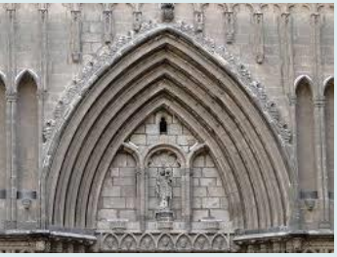
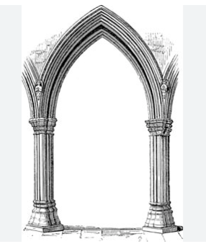
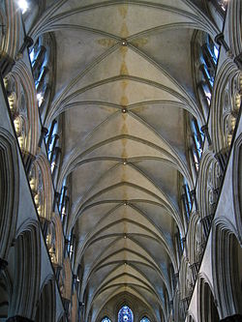
Τα χαρακτηριστικά της γοτθικής αρχιτεκτονικής :
✮ Η οξυκόρυφη καμάρα /τόξο-Επιτρέπει μεγαλύτερο ύψος και φως.
✮ Το σταυροθόλιο με νευρώσεις-Ειδικά δομημένοι θόλοι που κατανέμουν το βάρος προς τα υποστηρίγματα.

Slide 6
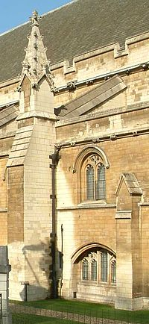
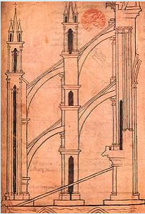
Τα χαρακτηριστικά της γοτθικής αρχιτεκτονικής :
✮ Αντηρίδες (εξωτερικά στηρίγματα) - Εξωτερικά στηρίγματα που βοηθούν στην κατανομή του βάρους και επιτρέπουν μεγάλα ανοίγματα.

Slide 7
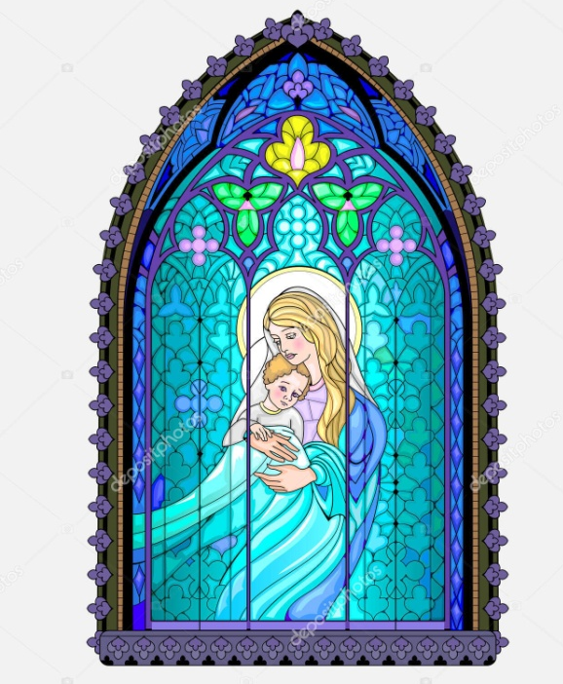
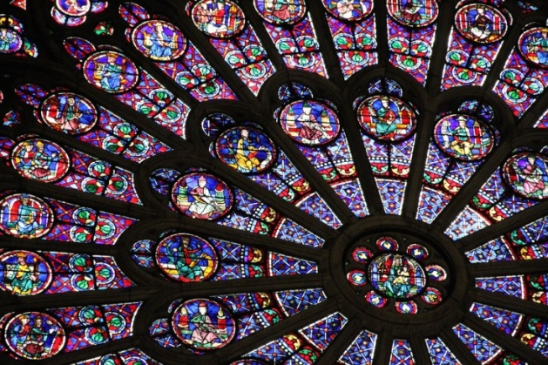
✮ Μεγάλα Βιτρό-Πολύχρωμα γυάλινα παράθυρα που δημιουργούν ατμοσφαιρικό φωτισμό. Συνηθίζεται να έχουν σχέδια ροδάκων και τριανταφυλλόσχημων μοτίβων.

Slide 8
Γοτθική γλυπτική
Η γοτθική γλυπτική είναι στενά συνδεδεμένη με την αρχιτεκτονική καθώς αποτελεί κατά κάποιο τρόπο τη διακοσμητική προέκτασή της. Οι προσόψεις και οι κίονες των καθεδρικών ναών ή των ανακτόρων κοσμούνται με γλυπτά, ενώ συγχρόνως και στο εσωτερικό των ναών χρησιμοποιούνται γλυπτά έργα και αγάλματα, βασισμένα σε θέματα από τη ζωή του Χριστού, των Αποστόλων και των Αγίων. Ακόμη τα αγάλματα-κίονες αναπαριστούσαν μορφές ενσωματωμένες επάνω σε κίονες του ναού.

Slide 9
Κύρια χαρακτηριστικά της γοτθικής γλυπτικής
⤷ Ρεαλισμός και εκφραστικότητα – Οι ανθρώπινες μορφές απέκτησαν φυσικότητα, με πιο φυσικές στάσεις και εκφράσεις. ⤷ Δυναμική κίνηση – Οι γλυπτές φιγούρες δεν ήταν πλέον άκαμπτες αλλά είχαν ελαφριά κλίση του σώματος, που προσέδιδε χάρη. ⤷ Πλούσια διακόσμηση – Στόλιζαν τις προσόψεις των ναών, τις πύλες, τους κίονες και τα αγιογραφικά θέματα των καθεδρικών.
⤷ Θρησκευτική θεματολογία – Κυριαρχούσαν απεικονίσεις αγίων, Παναγίας, Χριστού, αλλά και σκηνές από την Αγία Γραφή.

Slide 10
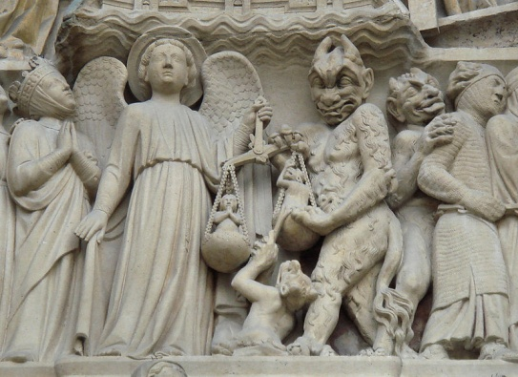
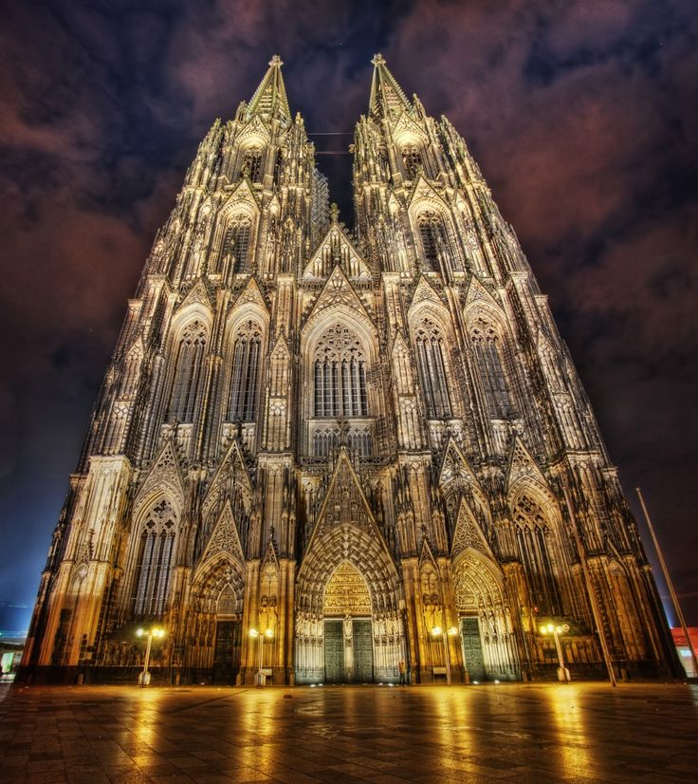
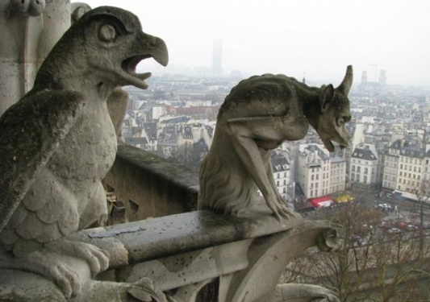
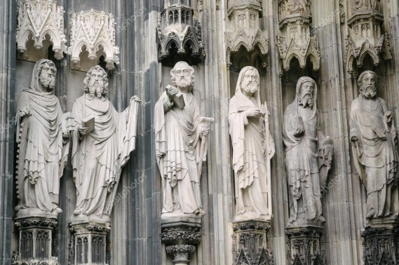
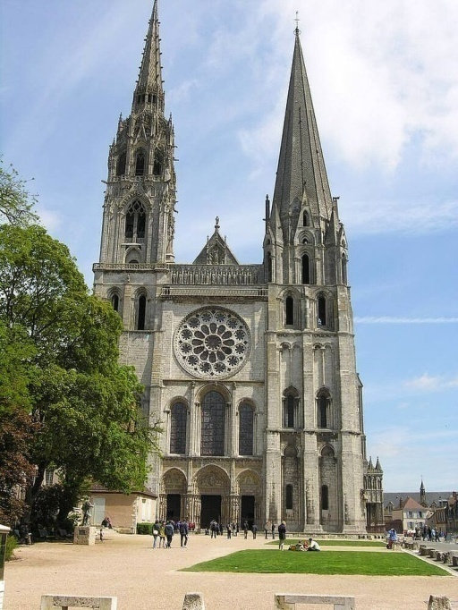
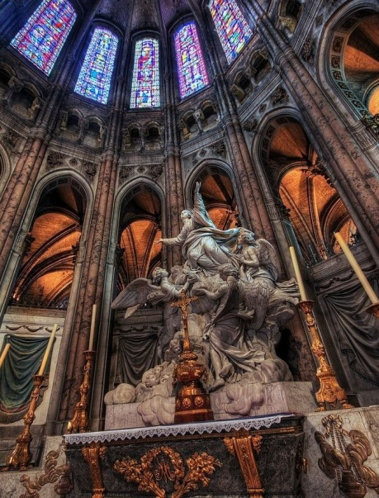
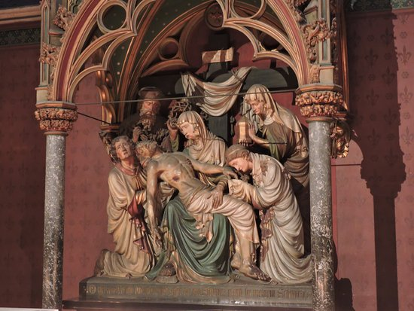
Καθεδρικός Ναός της Κολωνίας
Γκαργκόιλ
↩
Καθεδρικός Ναός της Νοτρ Νταμ
Καθεδρικός Ναός της Σαρτρ

Slide 11
Γοτθική ζωγραφική
Στη ζωγραφική, μία συστηματική γοτθική τεχνοτροπία άρχισε να εμφανίζεται αρχικά στη Γαλλία και την Αγγλία, περίπου το 1200. Αντιπροσωπεύεται από εικονογραφημένα εκκλησιαστικά και άλλα κείμενα με πλούσια διακόσμηση και έντονα χρώματα. Οι εικονογραφήσεις γίνονταν αποκλειστικά από τους μοναχούς, καθώς την εποχή εκείνη δεν υπάρχει η τυπογραφία. Η ζωγραφική περιλαμβάνει μεγάλες τοιχογραφίες των εκκλησιαστικών ναών. Στη γοτθική ζωγραφική μπορούμε να συμπεριλάβουμε και τα περίτεχνα υαλουργήματα (βιτρώ) που χρησιμοποιούνταν στα περισσότερα γοτθικά κτίσματα. Οι γυάλινες αυτές κατασκευές έφεραν παραστάσεις κυρίως θρησκευτικής θεματολογίας. Τα πολύχρωμα βιτρώ χρησιμοποιήθηκαν και ως στοιχείο της αρχιτεκτονικής, καθώς επέτρεπαν τη δημιουργία ενός ιδιαίτερου φωτισμού στο εσωτερικό των ναών.

Slide 12
Χαρακτηριστικά της Γοτθικής Ζωγραφικής
✦ Έντονα χρώματα – Χρυσό, μπλε, κόκκινο και πράσινο κυριαρχούν.
✦ Πλούσια διακόσμηση – Μεγάλη λεπτομέρεια στις μορφές, τα ρούχα και το φόντο.
✦ Θρησκευτική θεματολογία – Αγιογραφίες, σκηνές από τη Βίβλο, η Παναγία με το Θείο Βρέφος.
✦ Ιεραρχική κλίμακα – Οι σημαντικότερες μορφές (Χριστός, Παναγία, άγιοι) είναι μεγαλύτερες από τις υπόλοιπες.
✦ Αφήγηση & κίνηση – Οι μορφές γίνονται πιο εκφραστικές και φυσικές σε σχέση με τη ρωμανική ζωγραφική.

Slide 13
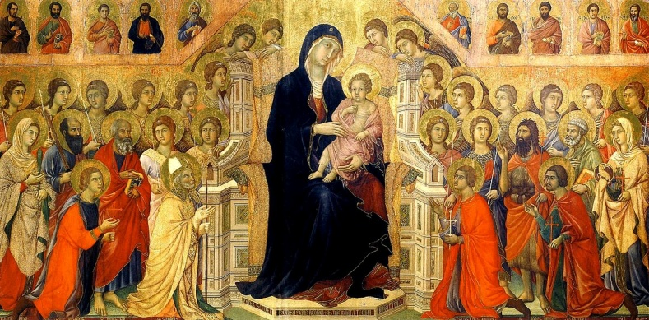
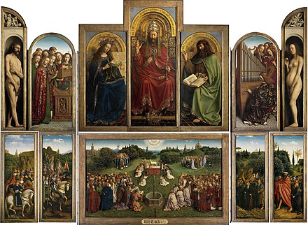
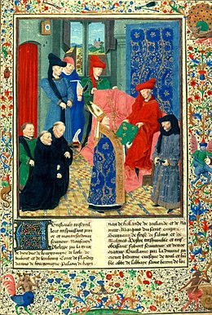
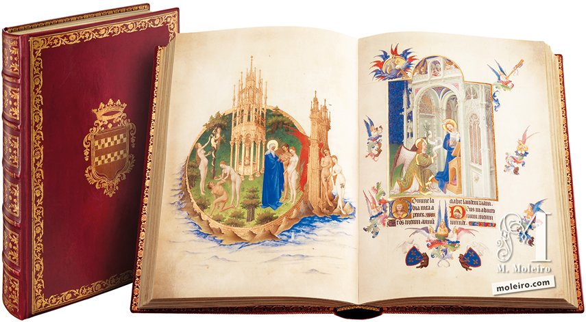
Μορφές Γοτθικής Ζωγραφικής & Τέχνης
༄ Πίνακες σε ξύλο – Οι πρώτοι πίνακες ζωγραφίζονταν σε ξύλινα πάνελ με τέμπερα ή αυγοτέμπερα.
༄ Μικρογραφίες & εικονογραφημένα χειρόγραφα – Στολισμένα θρησκευτικά κείμενα.
ιστορικό χρονικό με αρκετές καλλιτεχνικές μικρογραφίες, αφηγείται την ιστορία του βασιλείου της Γαλλίας στην παλαιά γαλλική γλώσσα
Εικονογραφημένο ημερολόγιο με σκηνές καθημερινής ζωής και Αγίων.

Slide 14
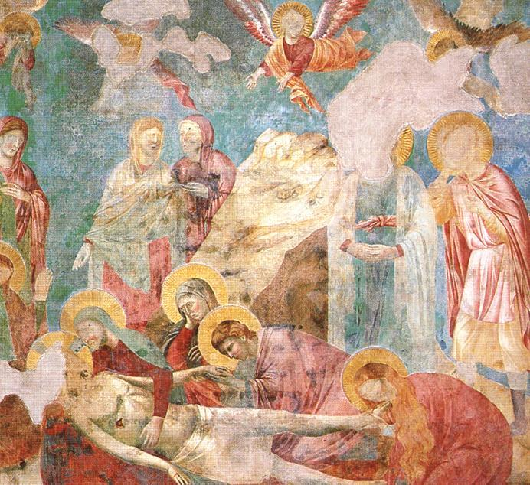
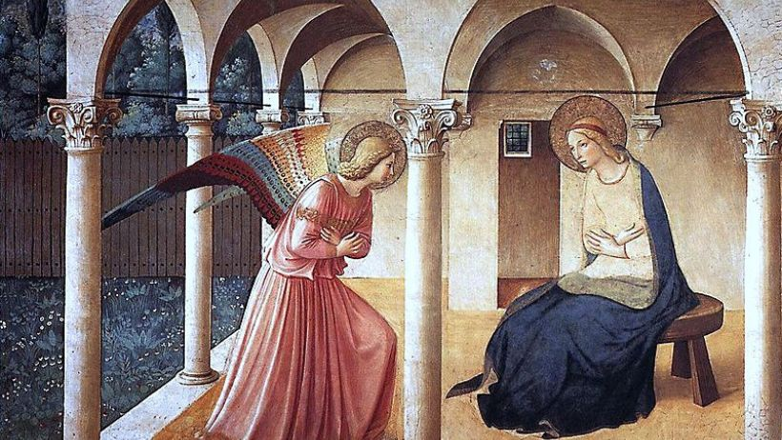
༄ Βιτρό (Υαλογραφίες) – Μεγαλοπρεπή πολύχρωμα παράθυρα σε καθεδρικούς ναούς.
༄ Τοιχογραφίες – Υπήρχαν σε μοναστήρια και εκκλησίες.

Slide 15
Τη γοτθική τέχνη διαδέχθηκε η περίοδος της Αναγέννησης, αν και δείγματα γοτθικών δημιουργιών καταγράφονται και μέχρι τα τέλη του 15^{ου} αιώνα.

Slide 16
Σας ευχαριστώ για την προσοχή σας !

